Slide 1
9
L’eutrophisation
Eutrophication

Slide 2
1. L’eutrophisation

Slide 3
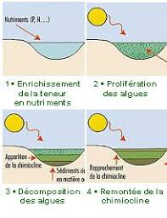
L’eutrophisation
L'eutrophisation est le résultat de l'enrichissement excessif de l'eau par les nutriments, ce qui peut causer une croissance accélérée des algues. Les activités humaines ayant pour résultat l'enrichissement en nutriment incluent les apports par sources ponctuelles (par exemple les stations d'épuration) et par sources diffuses (par ex. l'agriculture, les apports atmosphériques).
L’eutrophisation est un problème qui affecte principalement les zones côtières et les zones à faible échange d’eau: estuaires et baies fermées. commission OSPAR

Slide 4
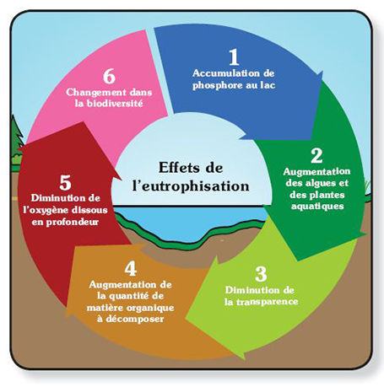
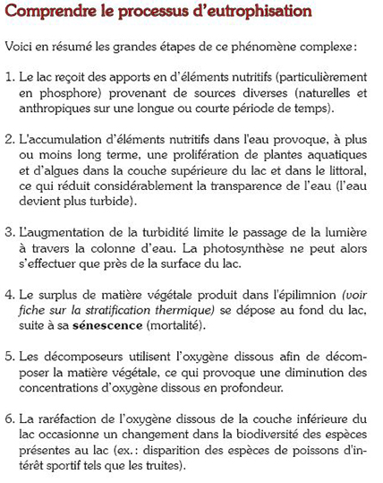
L’eutrophisation

Slide 5
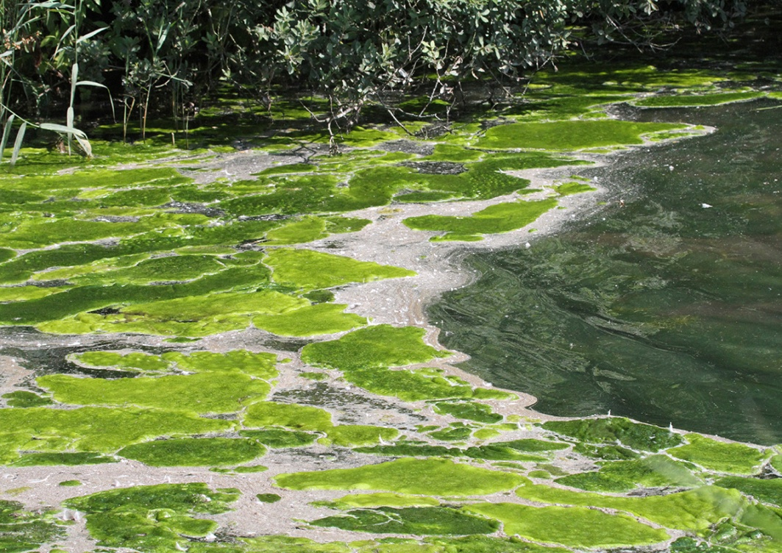
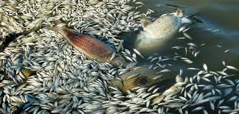
L’eutrophisation
Eutrophisation Mortalité Biodiversité
La présence en masse de phytoplancton réduit également la pénétration de la lumière à une profondeur où se trouvent des algues et herbiers. Lorsque les nutriments sont épuisés, les efflorescences algales liées à l’enrichissement en nutriments se décomposent causant un appauvrissement en O₂ et éventuellement la mort de poissons et d’invertébrés benthiques et la formation de gaz toxique, l’hydrogène sulfuré (H₂S).
Dans le monde, quelque 245.000 km² sont concernés.

Slide 6
10
Pollution par les munitions et par les grands cargos
Ammunition and large cargo pollution
1. Les munitions sous marines.
2. La pollution par les cargos, pétroliers et paquebots

Slide 7
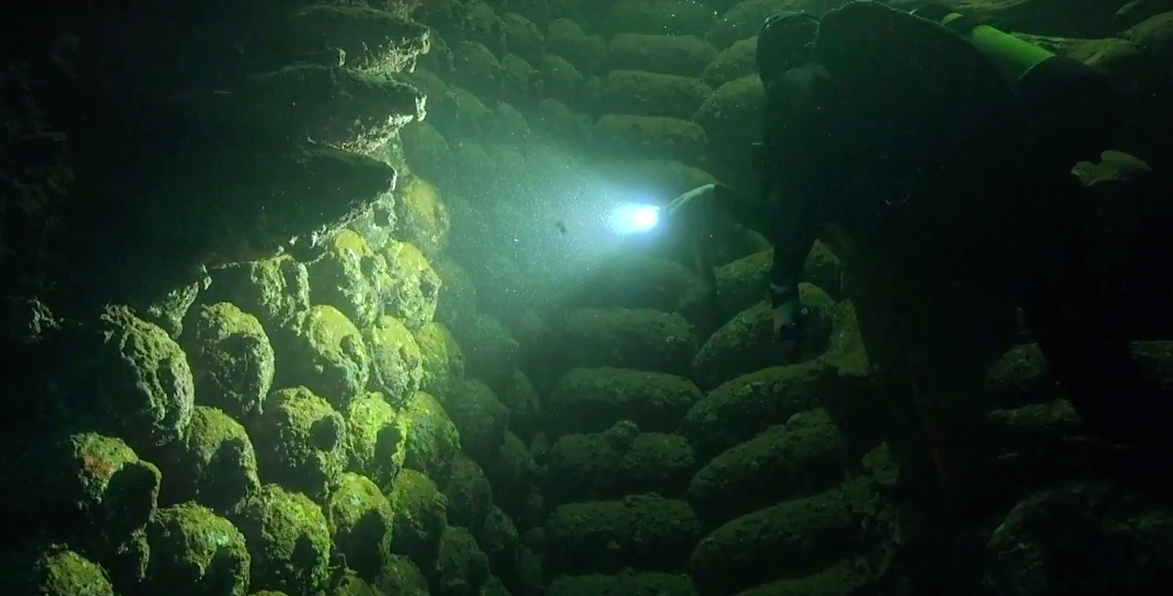
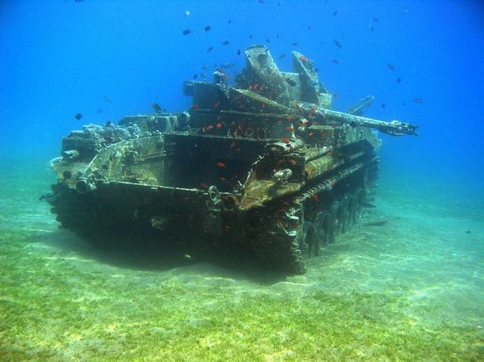
Pollution par les munitions
Des dépotoirs à munitions au fond de l'eau
A la suite de la première guerre mondiale des grandes quantités de munitions, notamment des munitions conventionnelles telles que des bombes, des grenades, des torpilles et des mines, ainsi que des dispositifs incendiaires au phosphore et des munitions chimiques contenant par exemple du gaz moutarde, ont été immergées
Plus d'1 million de t de munitions non explosées (déchets chimiques, radioactifs,...).

Slide 8
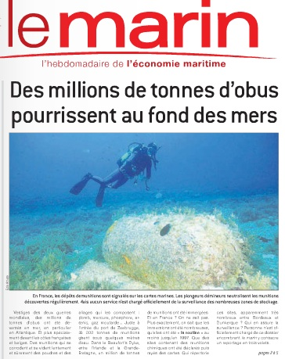
Pollution par les munitions
Héritage de guerre: Mines et épaves
Produits chimiques libérés par les munitions risquant d’avoir des impacts négatifs sur les écosystèmes marins. Libération de produits toxiques:
Des études ont montré que, suivant la nature de la munition et les conditions de son immersion, le niveau de corrosion générant une fuite intervient après 10 à 400 ans.
Les contaminants possible sont nombreux : plomb, arsenic, antimoine, méthyl-mercure, azoture de plomb, trinitrotoluène, nitratephosgène, acide cyanhydrique, chlorure de cyanogène,chloropicrine, ypérite, etc. Le devenir de ces contaminants dans l’eau et leur effet sur les espèces sont très mal connus.

Slide 9
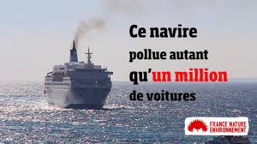
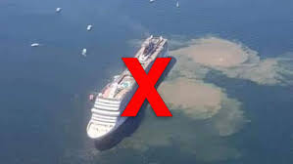
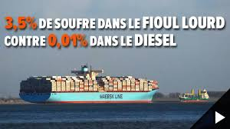
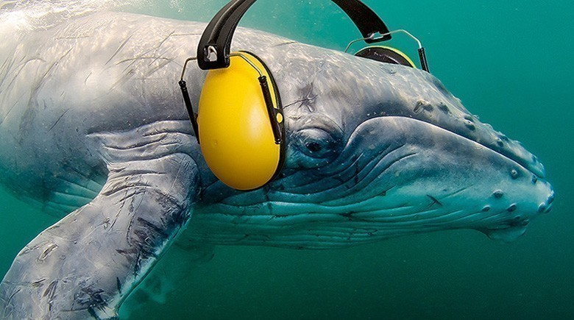
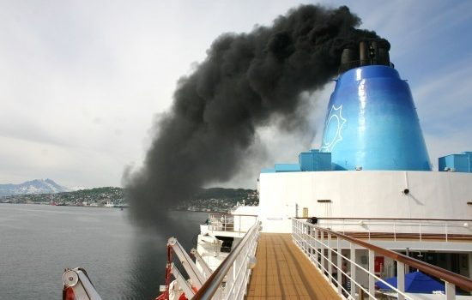
Pollution par les cargos
Pollution par cargos, porte-conteneurs, pétroliers, gaziers, ferries et paquebots
En Méditerranée, navires, touristes et cétacés ne font pas toujours bon ménage: des initiatives sont mises en place pour réduire les risques de collision avec les baleines, dont les populations sont menacées

Slide 10
11
Pollution par
les macro déchets
Pollution by macro wastes
1. Les macrodéchets
2. Les plastiques

Slide 11
Pollution par les macrodéchets
10% des 260.10⁶ de t de matières PL produites annuellement se retrouvent en mer
Les estimations du nombre de déchets gisant au fond des mers font état de :
150 millions pour la mer du Nord ;
50 millions pour le golfe de Gascogne entre 0 et 200 mètres de profondeur ;
175 millions pour le bassin nord-ouest de la Méditerranée entre 0 et 200 mètres et 300 millions pour l'ensemble du bassin ;
Certains traits de chalut en mer du Nord remontent plus de déchets que de poissons !!
MEEDDAT, 2009

Slide 12
Pollution par les macrodéchets
Les déchets dans les milieux aquatiques dégradent les paysages et les usages d’agrément. Ils constituent des pièges physiques et des leurres pour les organismes. Ils peuvent exposer les populations et les chaînes alimentaires à des risques sanitaires et avoir des effets négatifs sur la qualité des eaux et des habitats.
70% des macrodéchets introduits en mer sédimentent au fond de la mer, depuis les zones côtières jusqu’aux plus grandes profondeurs de l’océan (abysses).

Slide 13
Pollution par les macrodéchets
D'où viennent les macro déchets ?
Les activités domestiques, agricoles et industrielles
Les décharges
Les décharges sauvages, notamment celles situées sur le littoral et à proximité des cours d'eau constituent une importante source d'apports de déchets dans les rivières et sur le rivage.
- Les ports

Slide 14
Pollution par les macrodéchets
D'où viennent les macro déchets ?
* Les navires de passage
Les chargements en pontée de véhicules ou de remorques eux-mêmes remplis d’objets divers tombent parfois à la mer suite à des tempêtes conjuguées à des mauvaises conditions d’arrimage. Le pont du Krokus 9 décembre 2009
© Marine nationale/Abeille Bourbon (France)
La perte de conteneurs lors de transports maritimes constitue une source de dispersion de cargaisons qui s’ajoutent aux flux des macrodéchets et des épaves dérivant dans l’Océan Mondial ou coulant sur les fonds marins.
Conteneurs à la dérive

Slide 15
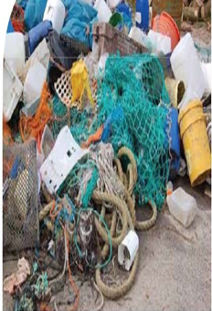
Pollution par les macrodéchets
D'où viennent les macrodéchets ?
La pêche, la conchyliculture et la plaisance.
Les filets perdus «filet fantôme» continuent à capturer des animaux marins et certains oiseaux (plongeurs), longtemps après que les filets ont été perdus ou abandonnés. Ces animaux y souffrent, y meurent ou y sont inutilement blessés.
- Les inondations, tempêtes, cyclones et autres aléas climatiques génèrent un flux important de déchets
Côte du Texas après le passage de l’ouragan Ike © Robert Kaufmann/FEMA

Slide 16
Pollution par les macrodéchets
D'où viennent les macro déchets ?
Les abandons sur le littoral par les usagers
D'après le Ministère de l'Environnement, les usagers des plages (baigneurs, promeneurs, pique-niqueurs, amateurs de sports aquatiques) produisent en moyenne, dans le cadre de cet usage, un litre de déchets / per. / jour. Si ces détritus ne sont pas placés dans des équipements adaptés, ils se retrouvent rapidement enfouis dans le sable ou piégés dans la végétation, occasionnant de multiples nuisances.

Slide 17
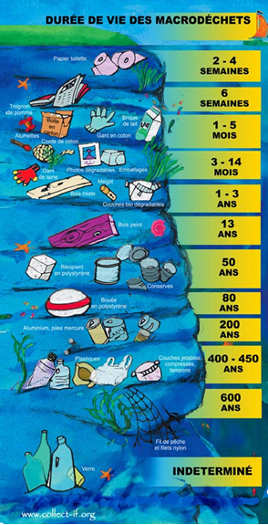
Pollution par les macrodéchets
Durée de vie des macrodéchets
Lifetime of macro-waste
Les déchets d'origine naturelle
Les algues, le bois et dans une moindre mesure les animaux marins constituent la laisse de mer et font partie du fonctionnement normal de l'écosystème.
Toutefois ils peuvent constituer une gêne pour les communes littorales lorsqu'ils s'échouent en grande quantité.

Slide 18
Pollution par les macrodéchets
Pièges physiques et des leurres pour la biodiversité marine
Ils peuvent exposer les populations et les chaînes alimentaires à des risques sanitaires et avoir des effets négatifs sur la qualité des eaux et des habitats.
Les débris de plastic cause la mort de plus de 1 million d’oiseux marin/ an ainsi que 100 000 mammifère marin.

Slide 19
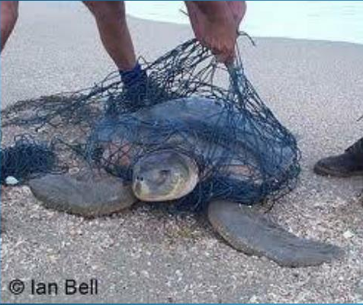
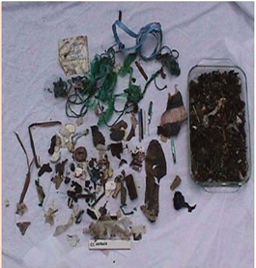
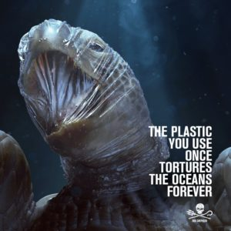
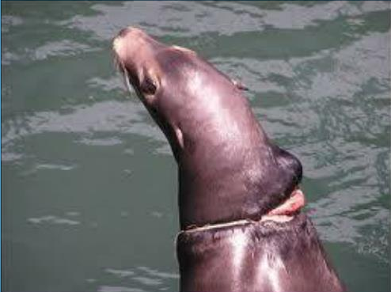
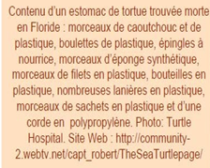
Pollution par les macrodéchets
Ingestion: blocage de la digestion, ulcérations, dommage à la paroi stomacale
Ingestion: blockage of digestion, ulcerations, damage to the stomach wall

Slide 20
12
La pollution par les plastiques
Plastic pollution
1. Les plastiques; microplastiques et impacts.

Slide 21
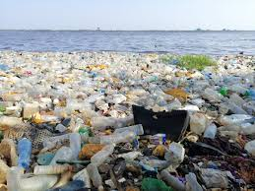
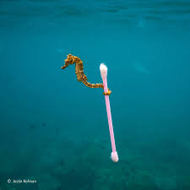
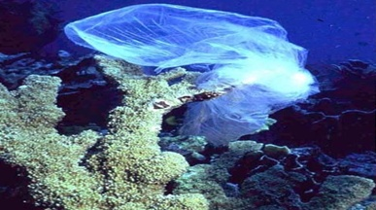
Pollution par les plastiques
Dépôt sur le fond: anoxie: mortalité faune benthique.
Dans la baie de Tokyo les PL représentent 80 à 85% des débris au fond de la mer

Slide 22
Pollution par les plastiques
Les macrodéchets marins sont un problème pour l’environnement, l’économique, la santé humaine; animale et l’esthétique.

Slide 23
Pollution par les plastiques
Tous les compartiments de l'océan mondial semblent touchés : on trouve des déchets de plastiques de l’Arctique à l’Antarctique et à toutes les profondeurs. Sur 600 poissons de grands fonds (Myctophidae) capturés dans l'océan Pacifique plus de 50 % de ceux-ci avaient ingéré des fragments de plastiques dans leur tube digestif. Les courants marins concentrent d'immenses quantités de déchets flottants ou en suspension dans les couches supérieures de certaines zones marines. La soupe de détritus

Slide 24
Pollution par les plastiques
Impact des macrodéchets
Indirectement, les macro-déchets causent également d’autres pressions sur les habitats littoraux, notamment sur l’estran, puisque les nettoyages mécaniques des plages entraînent un appauvrissement de la faune et de la flore de sable, et qu’ils accentuent l’érosion des plages.

Slide 25
Pollution par les plastiques
Les déchets marins peuvent causer de graves pertes économiques. Parmi les plus touchées sont les communes côtières (augmentation des dépenses pour le nettoyage de plage, de la santé publique et l'élimination des déchets), le tourisme (perte de revenus, la mauvaise publicité), le transport maritime (coûts liés aux hélices encrassé, moteurs endommagés, de la gestion des déchets dans les ports, de la pêche (réduction et perte de capture, les filets endommagés et autres engins de pêche, les hélices encrassé, contamination), la pisciculture et l'agriculture côtière. À ce jour, très peu d'information a été rapportée sur les impacts économiques des déchets marins.

Slide 26
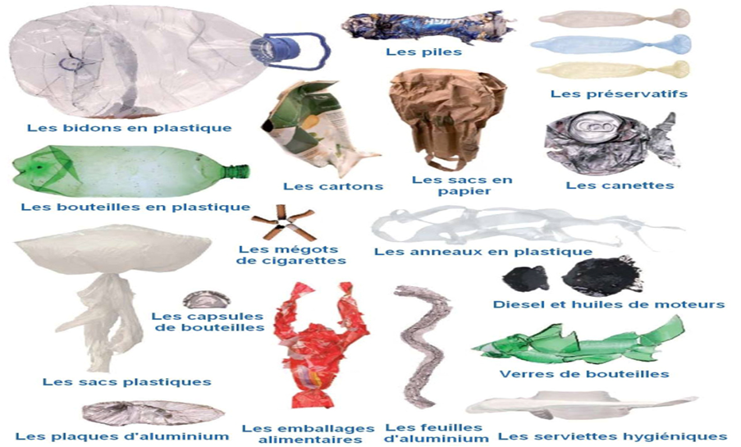
Pollution par les plastiques
Les espèces les plus dangereuses de nos côtes

Slide 27
Pollution par les plastiques
Impact des microdéchets plastiques
Impact of microplastics
De plus, la dégradation des macro-déchets dans l’environnement peut entrainer la libération de certains composés toxiques pour les milieux et les espèces, et modifier la composition des sédiments, en les enrichissant de microparticules de plastiques issues de la dégradation d’objets plus gros.
On trouve jusqu’à 6 fois plus de plastique que de plancton.

Slide 28
Pollution par les plastiques
Impact des microplastiques
Impact of microparticles
35% des poissons ont ingéré des micro-particules de plastique.
35% of the fish ingested plastic micro-particles of PL
Ces petits morceaux de plastiques absorbent des toxiques tels que les PCB et d'autres polluants susceptibles d'agir comme des perturbateurs endocriniens et d'interagir avec les capacités de reproduction des poissons.
These small pieces of plastic absorb toxins such as PCBs and other pollutants that
can act as endocrine disruptors and interact with the reproductive capacity of fish.

